Slide 1
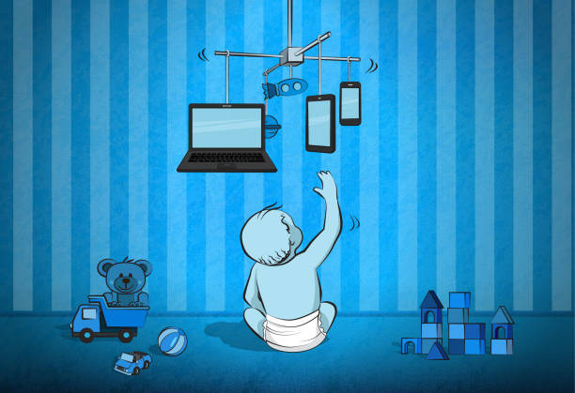
ESSERE GENITORI OGGI incontri di condivisione e formazione
NELLA TANA DEL CONIGLIO BLU
come i social e il digitale influenzano la vita in famiglia e come possono diventare una risorsa

Slide 2
Dal Novecento all’oggi
DALL’OSSESSIONE PER IL CONFINE AL MOVIMENTO PERPETUO
“Molte persone provano a cambiare la natura degli umani, ma è davvero una perdita di tempo. Non puoi cambiare la natura degli umani; quello che puoi fare è cambiare gli strumenti che usano, cambiare le tecniche”.

Slide 3
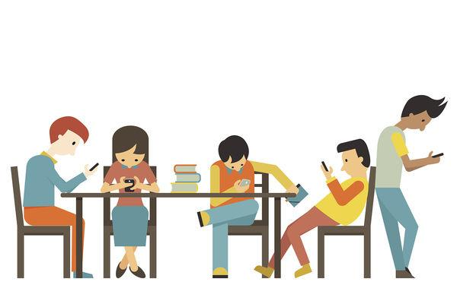
La rivoluzione digitale: dal finito all’infinito
Dal confine all’assenza di spazio e tempo
Dal identità multiple: possiamo essere chi vogliamo
L’inconscio rivelato
Le tracce che lasciamo sono infinite
L’immortalità del digitale
Il desiderio

Slide 4
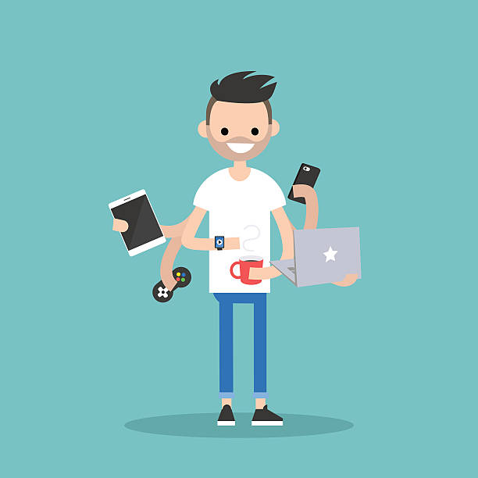
La cultura del libro vs cultura del digitale
CULTURA DIGITALE: molteplice, orizzontale, innovativa. Favorisce la memoria di lavoro e l’identità multipla. Svela l’inconscio. RISCHI: flusso temporale senza comprensione, pensiero-zapping.
CULTURA DEL LIBRO: verticale, temporale, causale (dove, come quando e perché). Favorisce la memoria a lungo termine. RISCHI: ultraspecializzazione, rigidità al cambiamento, empatia solo a chi è vicino.

Slide 5
Le nuove tecnologie
Le nuove tecnologie, come smartphone e social media, hanno un impatto significativo sulla psicologia dei giovani.
Possono influenzare l'autostima, le relazioni sociali, la concentrazione e persino il sonno. Alcuni studi suggeriscono che un uso eccessivo può portare a problemi come l'ansia e la depressione.
Tuttavia, ci sono anche opportunità positive, come l'accesso a informazioni e risorse educative. La chiave è un utilizzo consapevole e bilanciato delle tecnologie digitali.

Slide 6
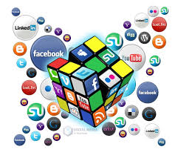
I social media oggi: la platform society
La connessione è una necessità umana in una società in cui le vite di ciascun individuo sono incorporate nella comunicazione mediata da tecnologie (Van Dijk, 1991)
Le piattaforme social hanno un grosso potere (anche evoluzionistico) per cui è sempre più complicato rinunciarvi. Non vengono utilizzate solamente per intrattenersi o per cercare informazioni ma anche per ciò che riguarda amicizia, amore e vita sociale.
I social media permettono alle persone di stare assieme, costruire reti e mediare emozioni (Fuchs, 2014)

Slide 7
Le nuove tecnologie: i rischi e i benefici
Contro
Dipendenza tecnologica
Isolamento sociale
Disturbi del sonno
Distrazione e riduzione della concentrazione
Autostima e immagine corporea
Cyberbullismo
Sicurezza e privacy
Disuguaglianza digitale
Impatto ambientale
Pro
Accesso all'informazione
Comunicazione
Sviluppo delle competenze
Efficienza
Innovazione
Presenza

Slide 8
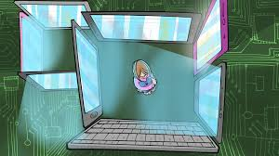
La storia di Giorgio
I social media, i videogame, la televisione: lo schermo come unico mondo possibile – un caso “estremo”
Le crisi di rabbia e il ritiro da sé
Il bambino come esperto
Una sofferenza che non può essere detta: la storia della famiglia materna e paterna
La terapia e la possibilità di “dire” la sofferenza
Lo schermo da compulsione a passione

Slide 9
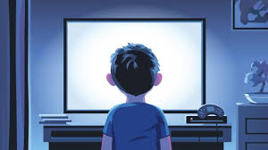
La regola delle tre A
3-6-9-12: le età cruciali
Le tre A: Autoregolazione, Alternanza e Accompagnamento

Slide 10
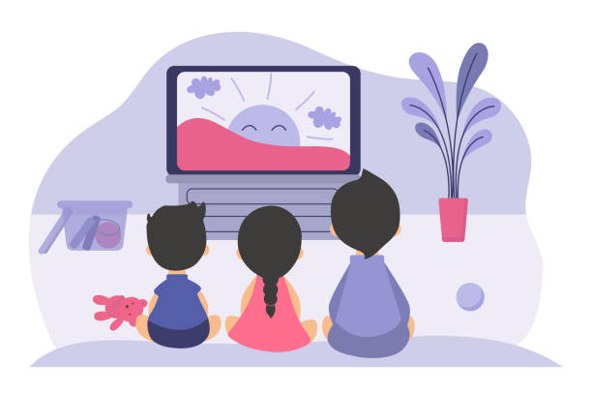
Il digitale tra rischi e tranelli
PRIMA DEI 3 ANNI
Imitazione
L’importanza degli schemi sensomotori
Lo studio del dvd e del vocabolario, e della tv accesa
Il tablet: accompagnamento, limitazione del tempo

Slide 11
Tra i 3 e i 6 anni
I giochi di avventura allenano l’intelligenza ipotetico-deduttiva e intuitiva
Molti programmi tv non sono dedicati a loro
Non sanno ancora dare un senso al mondo: l’esperimento del disegno
Equilibrio tra apprendimento sensomotorio e narrativo (scambio, non fascinazione)
Nei videogiochi non cerca di capire, ma di vincere: esperienza facilmente compulsiva
C0erenza nei vari contesti: nonni, babysitter, ecc.

Slide 12
Tra i 6 e i 9 anni
Introdurre al diritto della privacy
No tv in camera
Sono ancora immersi nell’immediatezza, difficoltà con la contraddizione
Non proibire in nome dell’età
Internet: non c’è ancora il concetto di spazio pubblico e privato
No concetto di punto di vista
Vantaggi: creatività e cooperazione
Contratti individuali

Slide 13
Tra i 9 e i 12 anni
Vantaggi: altruismo, gioco di squadra, rapidità percettiva
Pericoli: sviluppo di aggressività, depressione, ecc.
Non proteggere, ma insegnare a proteggersi (e assumersi i propri rischi)
No cellulare a tavola, ma negoziare questa proibizione
RETE: le tre regole: dominio pubblico, per sempre e falsità. L’esercizio dei disegni e dei testi del passato.

Slide 14
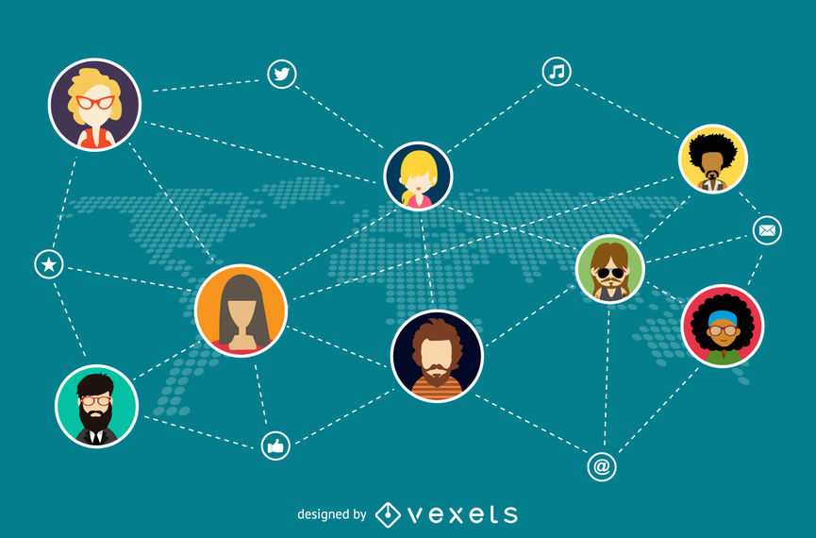
Dopo i 12
Sembrano adulti, ma hanno bisogno dei consigli!
E se volessero fare dei videogiochi o di internet la loro professione?

Slide 15
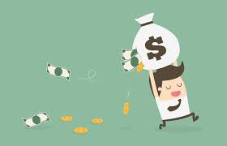
Un luogo sociale e di potere
Quale opinione ho io come genitore?
Attenzione alla normalizzazione, all’influenza sociale, alla discriminazione
Gli schermi sono un mondo come quello reale: dipende come lo abitiamo
Attenzione alle dinamiche di potere: l’esempio dei social

Slide 16
Identità e social network
L'identità è un concetto complesso che coinvolge la percezione che un individuo ha di sé stesso in relazione al mondo che lo circonda. Durante l'adolescenza e il periodo giovanile, i giovani si trovano ad affrontare molte sfide nello sviluppo della propria identità.
Questo processo coinvolge esplorazione, sperimentazione e integrazione di diversi aspetti della personalità, come valori, interessi, ruoli sociali e orientamento sessuale.
I giovani cercano di rispondere a domande fondamentali su chi sono, cosa vogliono e dove appartengono.

Slide 17
Identità e social network
Famiglia
Le relazioni familiari e l'ambiente domestico giocano un ruolo fondamentale nello sviluppo dell'identità dei giovani. La famiglia fornisce modelli di comportamento, valori e norme sociali che influenzano la percezione di sé stessi e del mondo esterno
Pari
Le interazioni con i pari giocano un ruolo significativo nello sviluppo dell'identità dei giovani. I giovani cercano di conformarsi alle norme e agli standard del gruppo di pari, cercando di adattarsi e di essere accettati
Scuola
L'ambiente scolastico offre opportunità per l'apprendimento, l'autoespressione e l'identificazione di interessi e talenti personali. Il successo accademico e le relazioni con insegnanti e compagni di classe possono influenzare l'autostima e la percezione di sé stessi
Cultura e media
La cultura e i media influenzano le aspettative sociali, le rappresentazioni di identità e i modelli di comportamento. I giovani sono esposti a una vasta gamma di influenze culturali e mediatiche che possono plasmare la loro percezione di sé stessi e degli altri

Slide 18
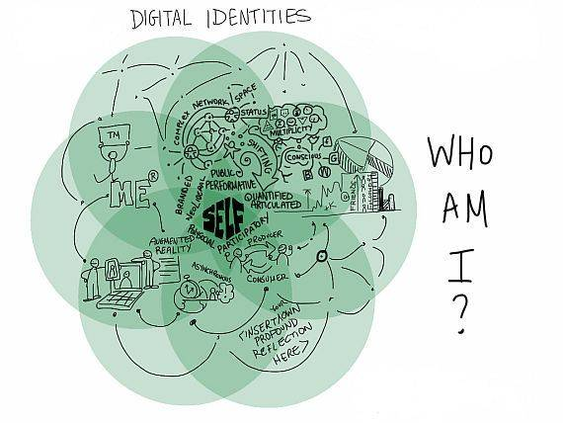
Identità e social network
Esplorazione dell'identità
Costruzione dell'identità
Influenze esterne
Esposizione a ideali irrealistici
Pressione sociale
Rischio di cyberbullismo
Privacy e sicurezza
Autenticità vs. cura dell'immagine
Opportunità di connessione e supporto
Sviluppo delle relazioni sociali

Slide 19
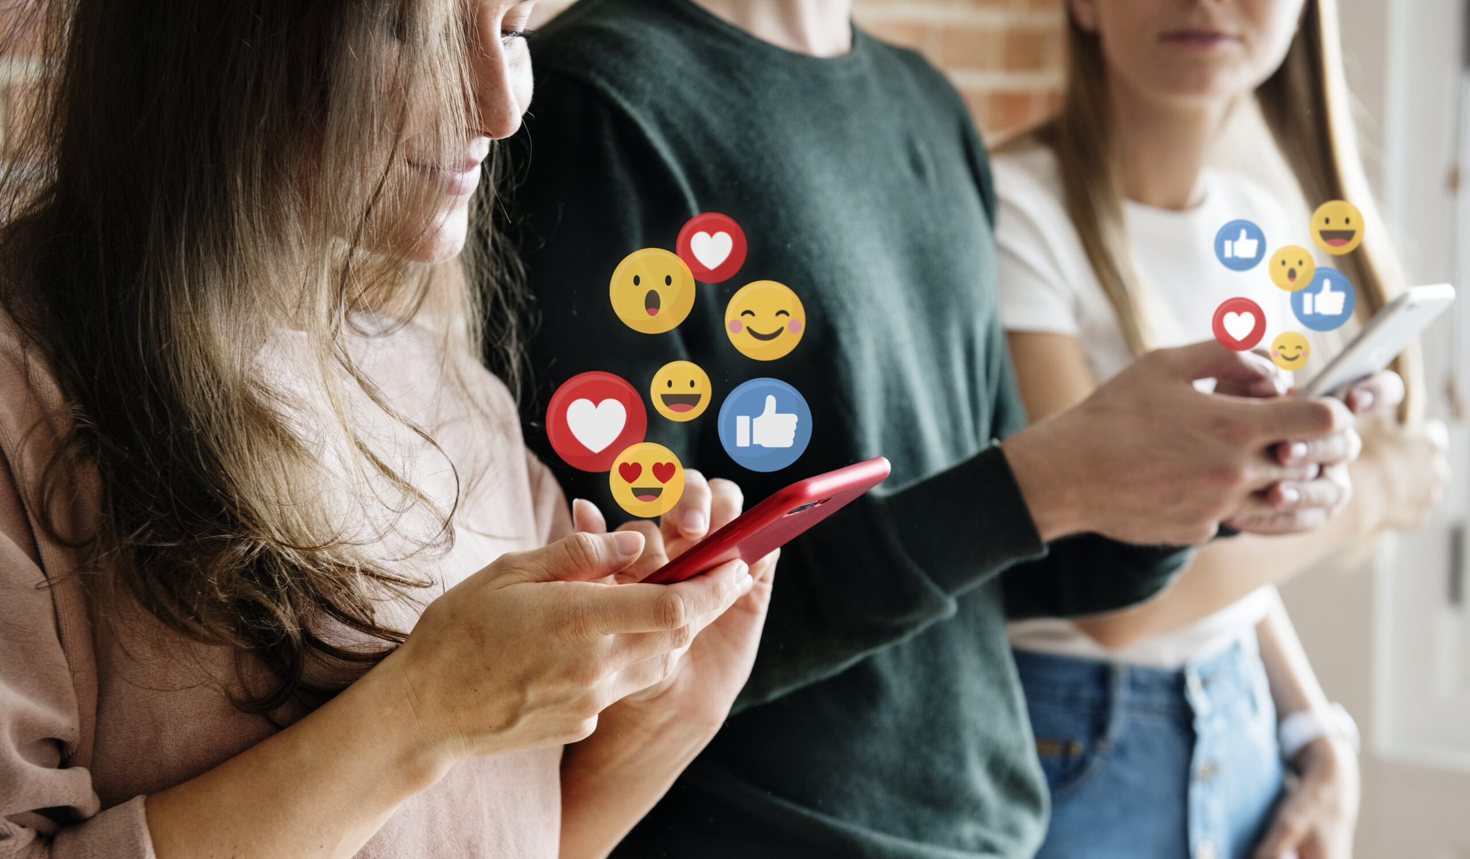

Slide 20
Gli influencer
Modelli di comportamento
Influenza sui social
Aspettative irrealistiche
Conformità sociale
Autenticità vs Sponsorizzazione
Opportunità di empowerment
Critica sociale

Slide 21
Le relazioni famigliari
Gli influencer hanno un impatto significativo sui giovani attraverso i social media e oltre. La loro influenza può essere positiva o negativa e può variare a seconda della persona e del contenuto che promuovono.
Da un lato, gli influencer possono essere modelli positivi per i giovani, ispirandoli a perseguire i loro obiettivi, a esplorare le proprie passioni e a essere autentici. Possono condividere esperienze personali, consigli utili e incoraggiamento, offrendo sostegno emotivo e una sensazione di appartenenza ai loro seguaci. Inoltre, alcuni influencer utilizzano la propria piattaforma per promuovere cause sociali o ambientali, educando il loro pubblico su questioni importanti e sollevando consapevolezza su temi significativi.
Dall'altro lato, però, ci sono anche rischi associati all'influenza degli influencer sui giovani. Gli influencer spesso promuovono uno stile di vita glamour e idealizzato sui social media, che può portare i giovani a sviluppare aspettative irrealistiche su cosa significhi avere successo, essere attraenti o essere felici. Possono anche esercitare pressione sugli individui a conformarsi agli standard e alle aspettative degli influencer e della cultura dei social media, portando alla mancanza di autenticità e alla ricerca di approvazione online.
Inoltre, la linea tra contenuto autentico e promozionale può essere sfumata, con influencer che promuovono prodotti o servizi senza rivelare adeguatamente le loro relazioni commerciali con i marchi. Questo può portare a una perdita di fiducia da parte del pubblico e a una sensazione di inganno tra i giovani.
In definitiva, l'influenza degli influencer sui giovani riflette le dinamiche complesse della cultura dei social media e della società contemporanea. È importante che i giovani sviluppino un pensiero critico e una consapevolezza delle influenze esterne, e che siano in grado di valutare in modo critico il contenuto che consumano online. Educare i giovani sull'importanza della trasparenza, dell'autenticità e della responsabilità online può aiutarli a navigare in modo sicuro e consapevole nel mondo dei social media.

Slide 22
Come scardinare la dipendenza da influencer
Scardinare la dipendenza dagli influencer può essere un processo impegnativo, ma ci sono diverse strategie che possono aiutare a ridurre l'influenza e il controllo che gli influencer hanno sulle nostre vite
REACTION SOCIETY
I LIKE IT!

Slide 23
Le relazioni famigliari: l’impatto delle nuove tecnologie sulle dinamiche familiari
COMUNICAZIONE
CONDIVISIONE
ORGANIZZAZIONE FAMILIARE
INTRATTENIMENTO
DISTRAZIONE E ALIENAZIONE
CONFLITTI

Slide 24
Aggressività e nuove tecnologie
L'aggressività associata all'uso delle nuove tecnologie può manifestarsi in vari modi, come il cyberbullismo, l'irritabilità dovuta all'uso eccessivo dei dispositivi digitali o la frustrazione causata da problemi tecnici.
Gestire queste situazioni in famiglia richiede un approccio delicato e proattivo

Slide 25
Aggressività e nuove tecnologie
Favorire la comunicazione aperta
Imparare a riconoscere i segnali di aggressività
Insegnare l'autocontrollo
Stabilire regole e limiti chiari
Monitorare l'uso delle tecnologie
Offrire supporto e risorse
Coinvolgere esperti

Slide 26
Impossibile staccarsi!
Lo uso solo quando mi annoio
Non mi sono reso conto che è passato tanto tempo
5 minuti e stacco
Guardo solo un video/una puntata
Solo una partita ancora

Slide 27
Le relazioni famigliari: trovare un equilibrio
Stabilire regole e limiti
Comunicare apertamente
Creare momenti senza dispositivi
Favorire l'interazione faccia a faccia
Modello di comportamento
Rivedere e adattare le regole
Coinvolgere i membri della famiglia nelle attività offline
Impostare una zona "senza dispositivi" in casa
Educarsi sugli effetti delle tecnologie digitali
Monitorare l'uso delle tecnologie digitali
Cercare sostegno esterno
Promuovere la consapevolezza digitale
Favorire il dialogo aperto
Stabilire rituali senza dispositivi
Offrire alternative creative
Essere flessibili
Praticare la compassione e l'empatia
Favorire la consapevolezza d’uso
Gestire l’ansia da FOMO (Fear of missing out)
Promuovere l’autoregolamentazione
Gestione dello stress digitale e della dipendenza

Slide 28
Per informazioni
Dott. Matteo Viberti
matteo.viberti@progettoemmaus.it
Dott.ssa Valentina D’Agostino
valentinadagostino.83@gmail.com
Dott.ssa Elena Fontana
elena.fo@live.it

